Slide 1
PRUEBA DE DIAGNÓSTICO (1era Parte)
Indicaciones:
Realizar actividad N°1 y 2, las cuales fueron desarrolladas en la clase de hoy miércoles 10 de marzo.
Una vez terminadas, tomar fotografía y enviarlas a mi correo institucional
roxana.cuitino.materdolorosa@Gmail.com
CURSO: NT2 A
Educadora: Roxana Cuitiño H.

Slide 2
Pensamiento Matemático 1.- Identificar figuras geométricas en objetos de la vida real. - Unir figura con el objeto de que corresponda

Slide 3
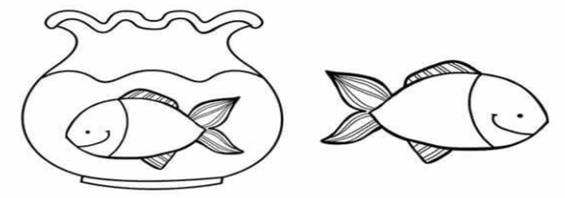
2.- Ubicación Espacial. 2.1.- Marca con una X el pez que está dentro de la pecera y colorea el que está afuera.

Slide 4
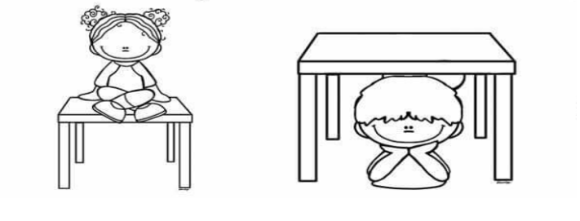
2.2.- Colorea el niño o la niña que está debajo de la mesa

Slide 5
VIDEO UTILIZADO EN LA CLASE DE HOY MIERCOLES 10 DE MARZO ( SOLO SE TRABAJO HASTA EL MINUTO 4´12)
CLIK AQUÍ

